Slide 1
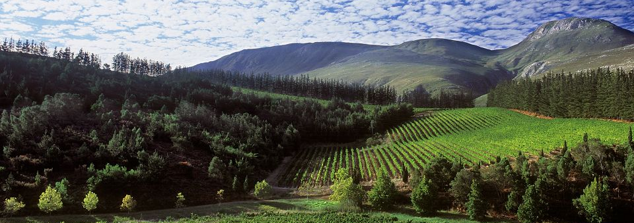
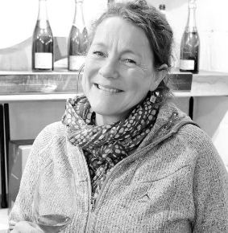
～ポールクルーバー＆キャサリン・マーシャル来日記念～
「南アフリカ・エルギン地区のワイン試飲セミナー＆シュナンブランの可能性」のお知らせ
5月31日（木）
①セミナー14:30－15:30
②フリーテイスティング15:30-16:30
＠ビストロ・チック（東京・麻布十番）参加費2500円
株式会社 マスダ
●リーズル・ラスト：ポールクルーバー・マーケティング・ディレクター
①生産者紹介：ティムアトキン南アフリカワイン格付5年連続1級生産者。冷涼地区エルギンを南アフリカワインのプレミアムワイン生産地にしたパイオニア。家族経営。ニール・マーティン曰く「南アフリカの白ワインは、ポールクルーバーを飲めば十分だ」と言わせるほど、南アフリカを代表する特に白ワインに強い生産者。赤はピノノワールを生産。
②リーズル紹介：4世代目。毎年来日。日本大好き。毎年来日時に寄木細工の秘密箱を購入して集めている。そば、焼鳥、お好み焼き、茶わん蒸し、イチゴ大福が大好き。日本語も勉強中。
●キャサリン・マーシャル：醸造家
①生産者＆キャサリン紹介：ティムアトキン南アフリカワイン格付3級。南アフリカの幾つかのワイナリーで醸造責任者を務め、プラッター（南アフリカワインの評価本）で5星獲得、南アフリカ国内外で数々のメダルを受賞し、1996年独立。南アフリカワイン業界の元祖ガレージストの一人。エルギンの様々な畑から品種ごとにベストのブドウを購入し、エレガントでバランスの良いワインを生産。テロワール主義、不干渉主義（ミニマリスト）的アプローチ。今回、初来日にとても興奮している！趣味はハイキング、マウンテンバイク、ガーデニング、旅行など。
ビストロ・チック
●住所：東京都港区東麻布3-7-8・1階 TEL: 050-5589-9559
アクセス：東京メトロ南北線・大江戸線麻布十番駅6番出口より徒歩2分（251ｍ）
●日時 ：5月31日（木）：セミナーとフリーテイスティングの内容は裏面をご覧ください。
①セミナー：14:30-15:30
②フリーテイスティング：15:30-16:30（シュナンブランを中心に。様々なフードとペアリング）
対象：①②ともに酒販店、飲食店、ワイン業界関係者様
商品によっては試飲用見本が少なく、無くなってしまう場合がございますが予め御了承願います。
●参加費：①②は共通で税込2500円（当日払）
●問合せ/申込：TEL：06-6882-1070 FAX：06-6882-1045 info@masuda-jp.com
担当：株式会社マスダ 三宅／堀
株式会社マスダ 南アフリカワイン・セミナー＆フリーテイスティング申込書
FAX06-6882-1045 または info@masuda-jp.com
問合せ TEL：06-6882-1070 ※定員になり次第、予約を締め切らせて頂きます。
店名/お名前/（飲食店様の場合は帳合先も）： | 参加人数 | 電話番号：
予約受付完了の返信先FAX番号またはメールアドレス：

Slide 2
①試飲セミナー 14:30-15:30 ※ワインは変更になる場合がございます。 ・リーズル「エルギンのテロワールについて」説明。 ＜試飲ワイン＞ ●ポールクルーバー： ・ソーヴィニョンブラン ・リースリング ・エステート・ピノノワール ・ノーブルレイト・ハーベスト ●キャサリン・マーシャル ・ソーヴィニョンブラン ・リースリング ・ピノノワール・クレイソイル ・ピーターズ・ヴィジョン（メルロ・カベルネフランのブレンド）
②フリーテイスティング 15:30-16:30 ※ワインは変更になる場合がございます。
・キャサリン「南アフリカのシュナンブランについて」説明。
6/15は国際シュナンブランの日。
「シュナンブランの可能性」をテーマに、様々な食材や味わいのフードを用意していますので自由にペアリングしてください。
＜シュナンブラン＞
（ ）内は産地。価格は税別小売価格。
●泡：ステラー・スパークリング（オリファンツリバー）1800円
●辛口：
・ブラハム・アンウッド（パール）1600円
・バデンホースト・セカチュア（スワートランド）1850円
・ロングリッジ・オーガニック（ステレンボシュ-ヘルダーバーグ）2300円
・ウォータークルーフ・シリアスリークール（ステレンボシュ-ヘルダーバーグ）3200円
・ベリンガム・バーナード・オールドヴァイン（コースタル）3500円
・キャサリン・マーシャル・シュナンブラン・ファーメンティドインクレイ（エルギン）参考出品5000円
●やや甘口：
・ロングリッジ・オースティン（ステレンボシュ-ヘルダーバーグ）7500円。6月末入荷。
●極甘口：
・ドルニエ・ナチュラル・スイート（375ml。ステレンボシュ-ヘルダーバーグ）参考出品 3300円
●その他の品種）
・ポールクルーバー・シャルドネ（エルギン）2700円
・ポールクルーバー・ゲヴェルツトラミネール（エルギン）2300円

